Slide 1
VR專題製作-我愛我嘉
Ｏ 年 Ｏ 班 第 Ｏ 組
組長： 號 姓名：
組員： 號 姓名：
組員： 號 姓名：
組員： 號 姓名：

Slide 2
嘉義市特色介紹
每人至少發想4個不分享可惜的嘉義特色
發想
分群&收斂
聚焦

Slide 3
時程及任務規劃分工
週次 | 1 | 2 | 3 | 4 | 5 | 6
任務規劃
週次 | 7 | 8 | 9 | 10 | 11 | 12
任務規劃

Slide 4
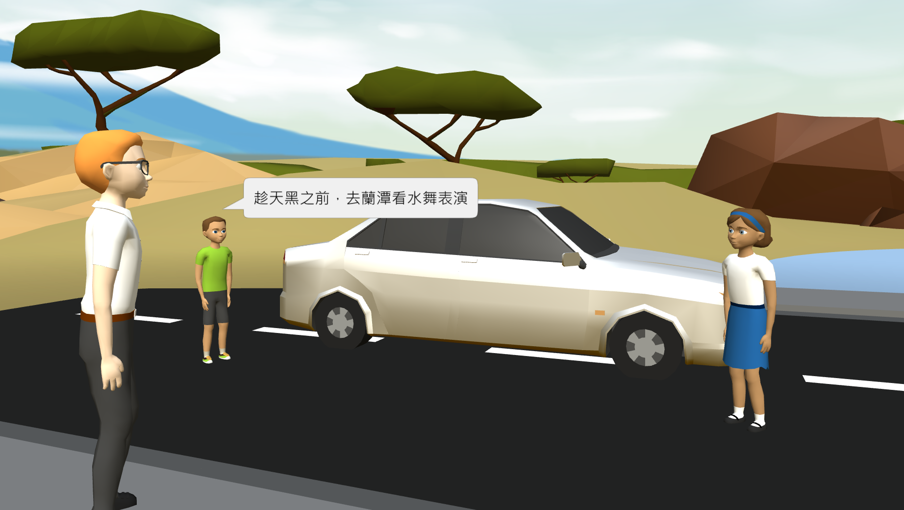
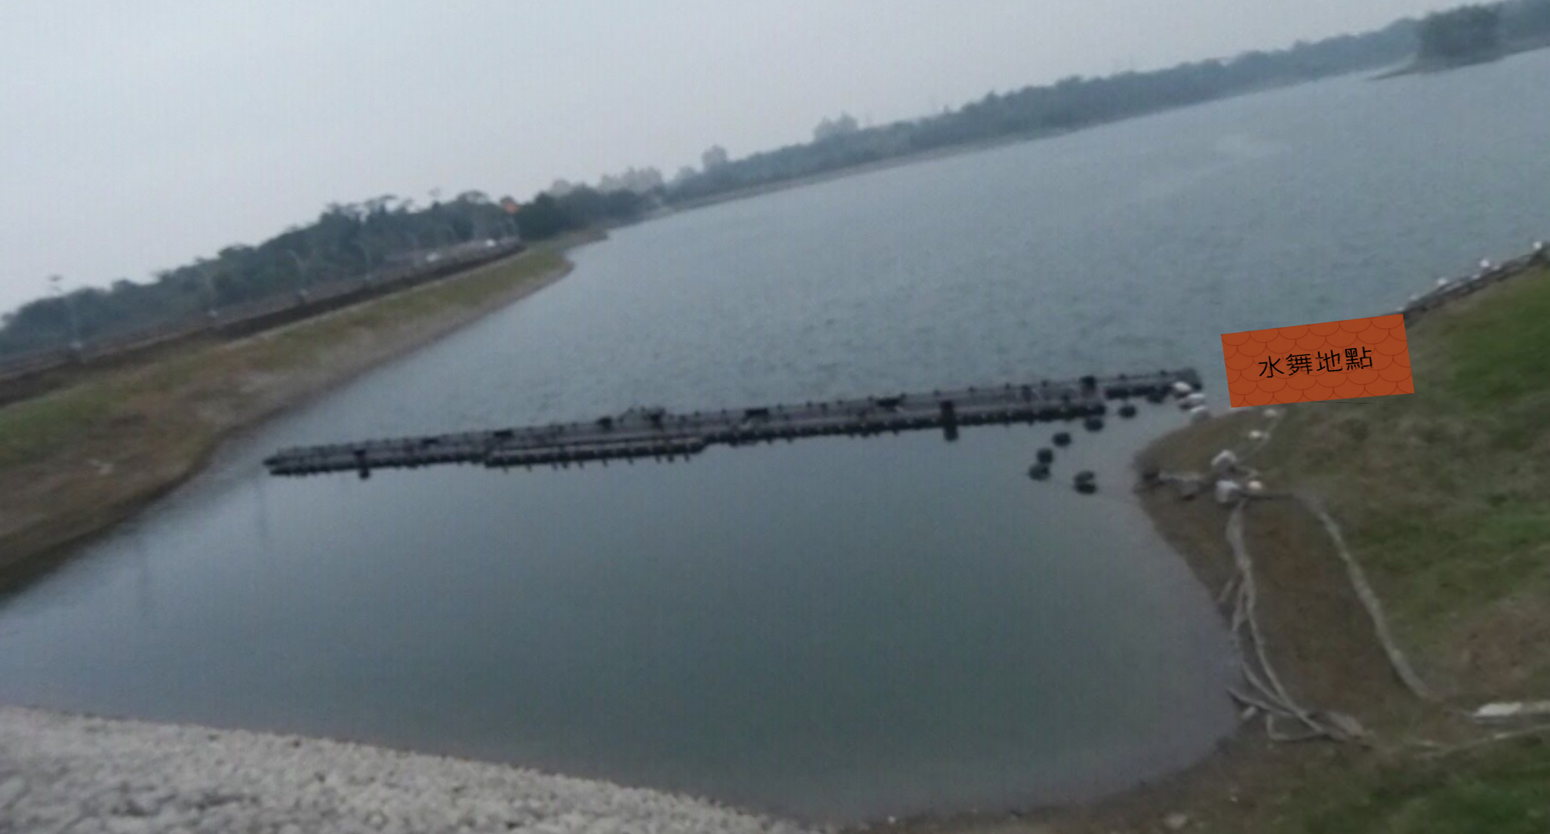
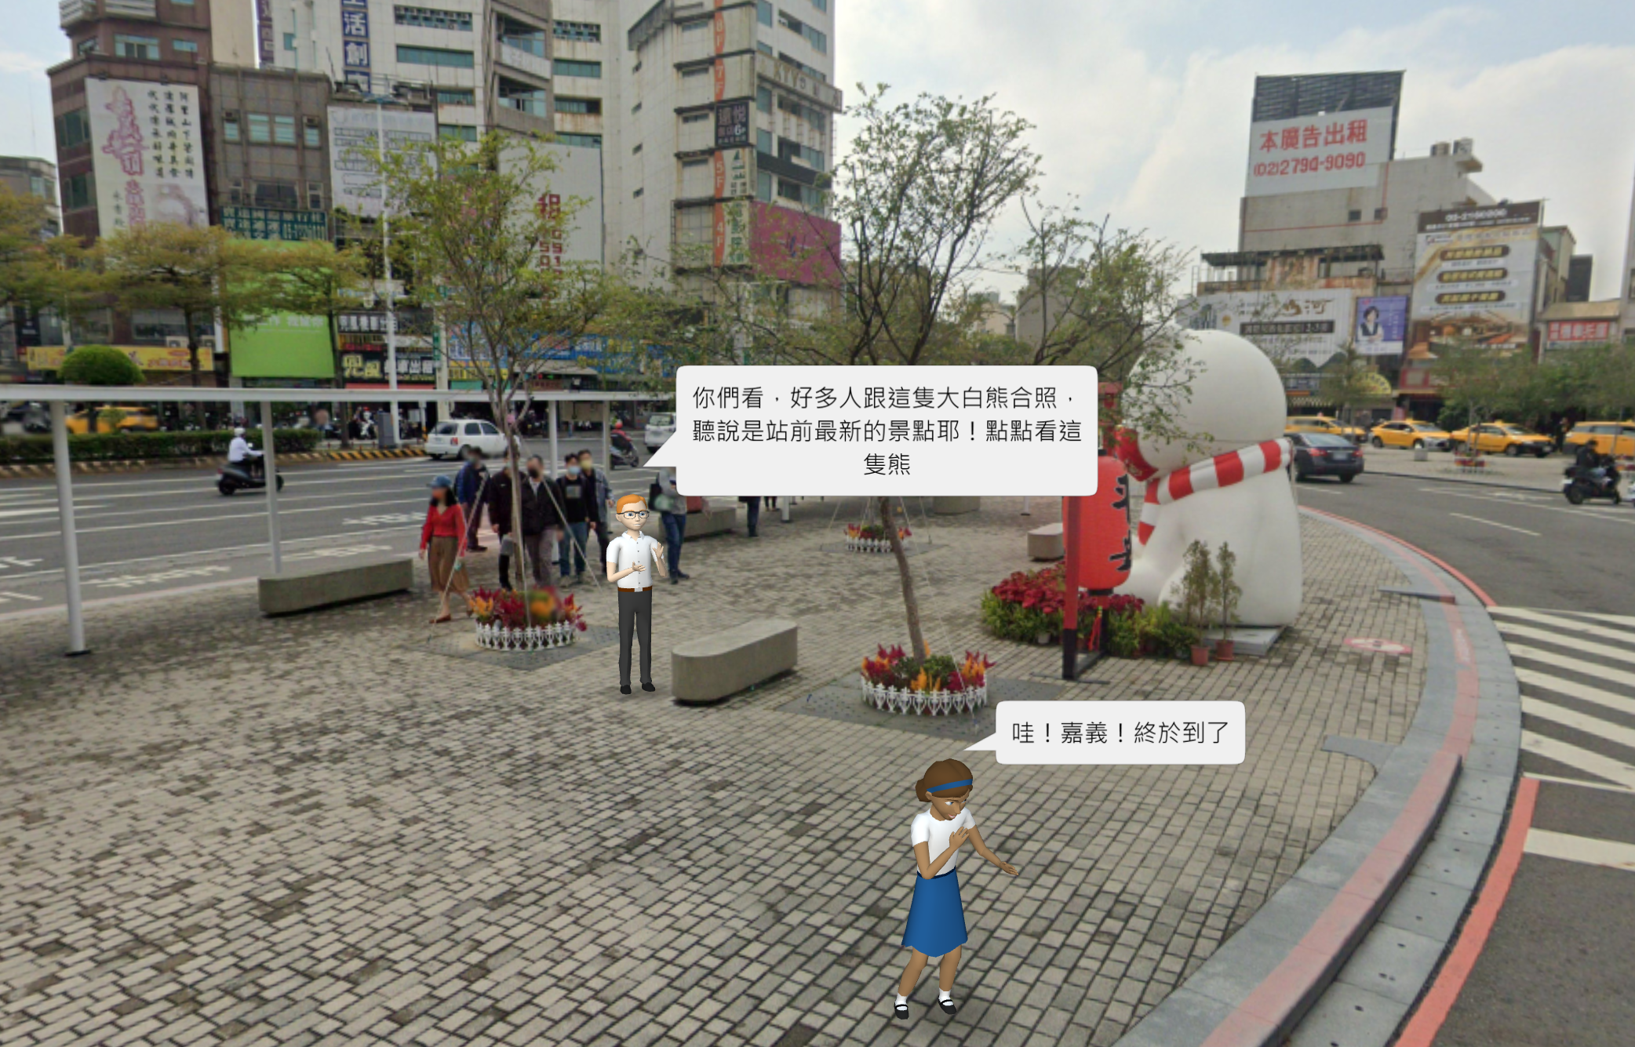
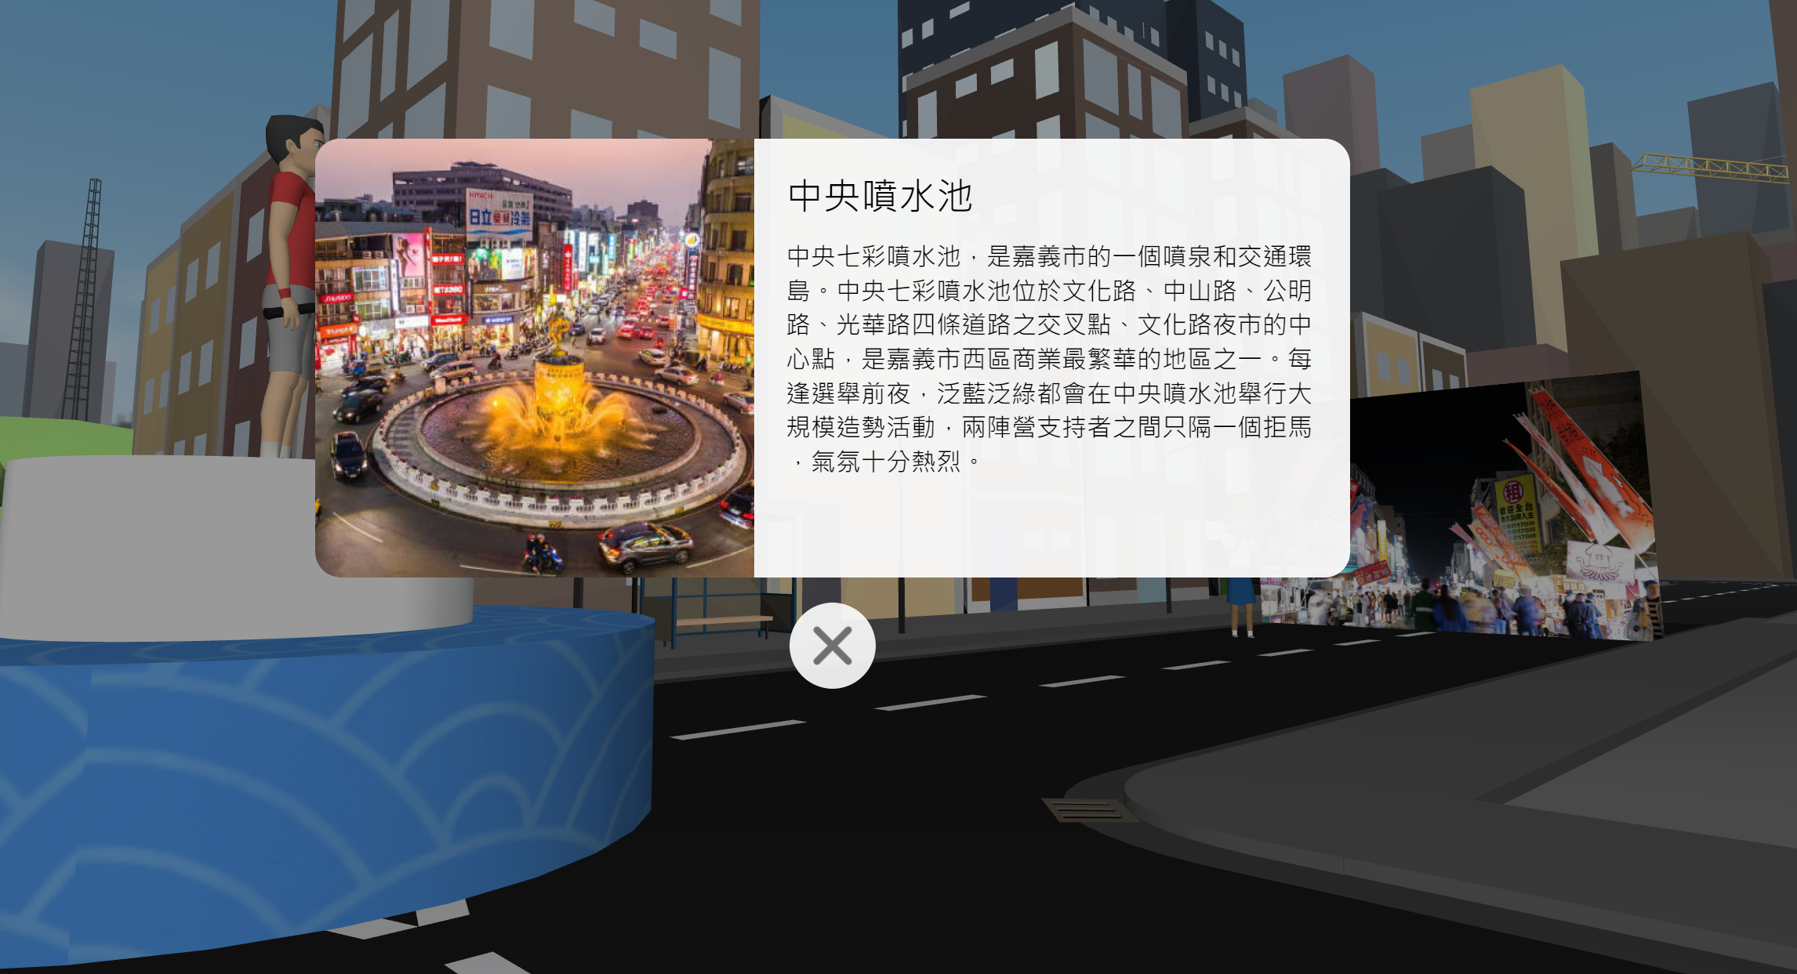
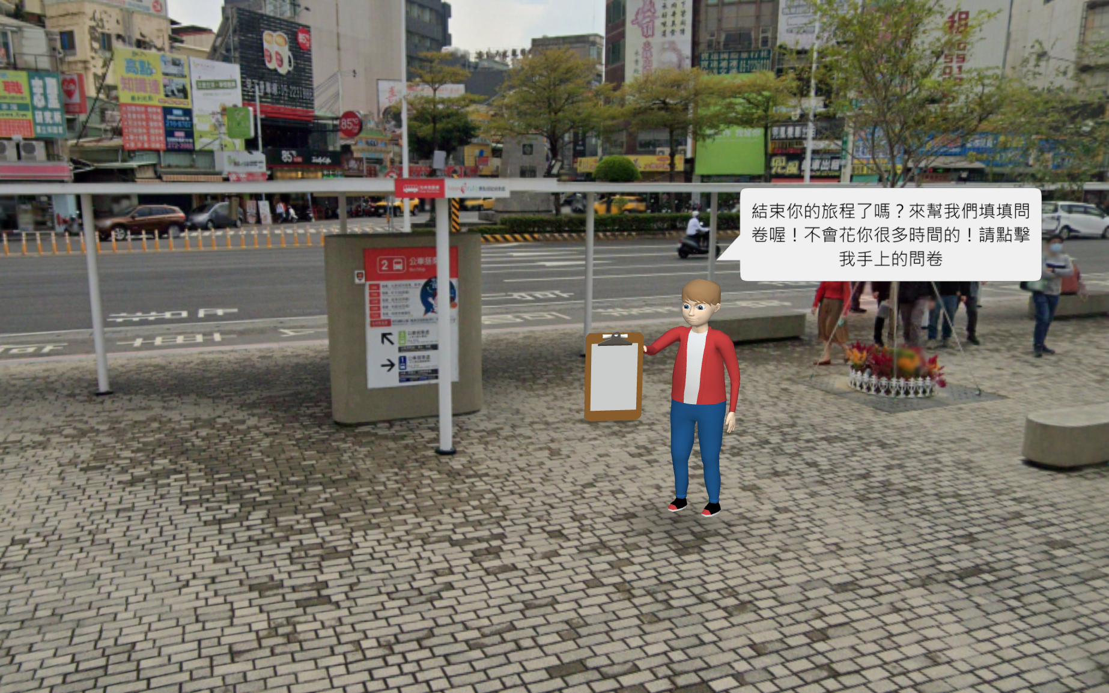
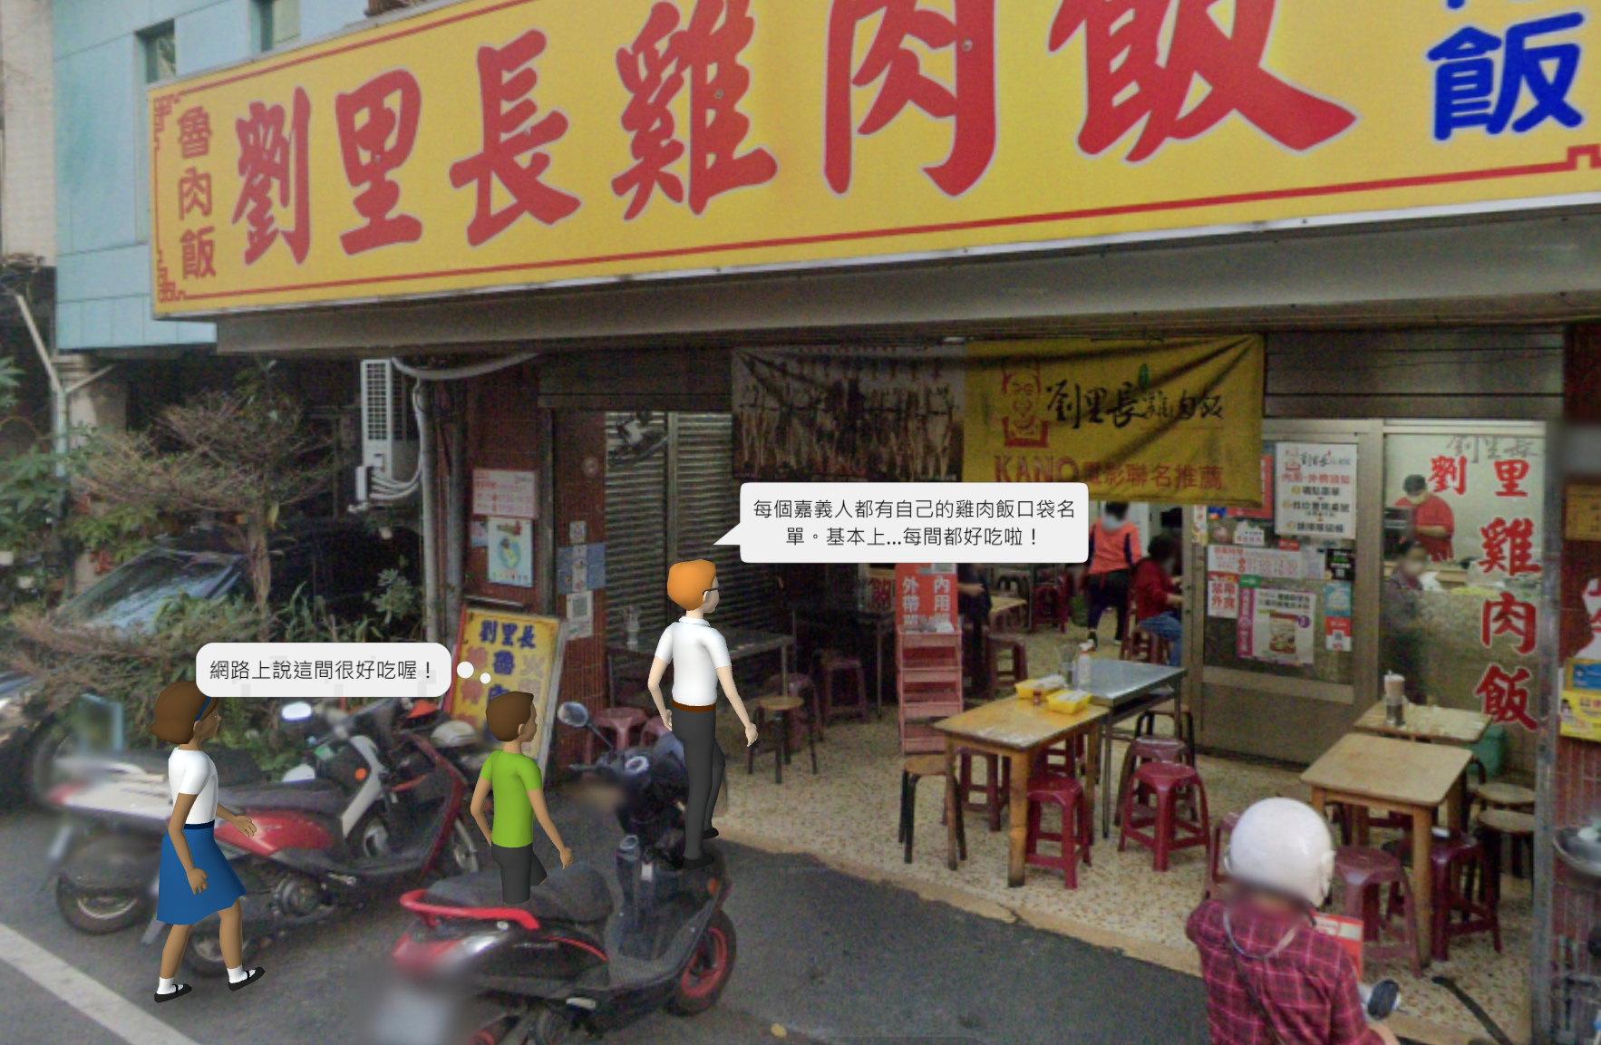
場景大綱及簡單介紹
4. 開車逛蘭潭
5. 蘭潭水舞表演
參考範例
1. 火車站、目的地選單
3. 噴水池與文化路夜市
2. 雞肉飯
6. 火車站與回饋單
WIN10螢幕擷取快速鍵：[Windows 鍵]+ Shift + S

Slide 5
最有感的程式片段、場景及說明
WIN10螢幕擷取快速鍵：[Windows 鍵]+ Shift + S

Slide 6
省思與回饋
心得感想、學到什麼、遇到的挑戰、難忘的經驗、程式還可調整修改的地方、未來可以運用在哪裡？
至少100字

Slide 7
小組任務分工與比例
 | 嘉義特色發想分群收斂聚焦 | 時程及任務規劃分工表 | 任務一 | 任務二 | 任務三 | 任務四 | 任務五 | 整合 任務 | 任務學習回饋單 | 場景大綱及簡單介紹 | 最有感的程式片段、場景及說明 | 省思與回饋
OOO | 40%
XXX | 25%
ΔΔΔ | 25%
@@@ | 10%

